Slide 1
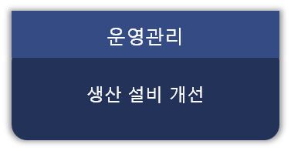
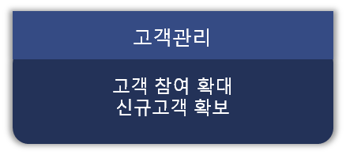
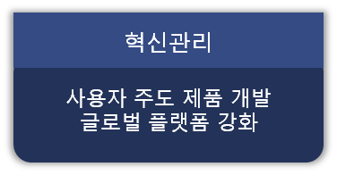
JKL 그룹 2010년 전략 체계도
생산성
중장기
가치 창출
성장
비용구조개선
신규수익기회발굴
신제품
출시
고객가치
증대
재무관점
고객관점
확장성
개인화
제품
통합
가용성
솔루션
사용자
경험
브랜드신뢰
내부관점
프로젝트
관리기술 배양
파트너
관계강화
커뮤니케이션
활성화
사업영역 집중
인력자원
학습/성장
관점
비즈니스
프로세스개선
구매 정보
시스템 도입
고객지원
시스템 개선
회계 시스템
통합
정보자원
문화
리더십
창의력
팀워크
조직자원

